Slide 1

Giuseppe Caprotti
22 maggio 2024
Notes:
11

Slide 2


Slide 3
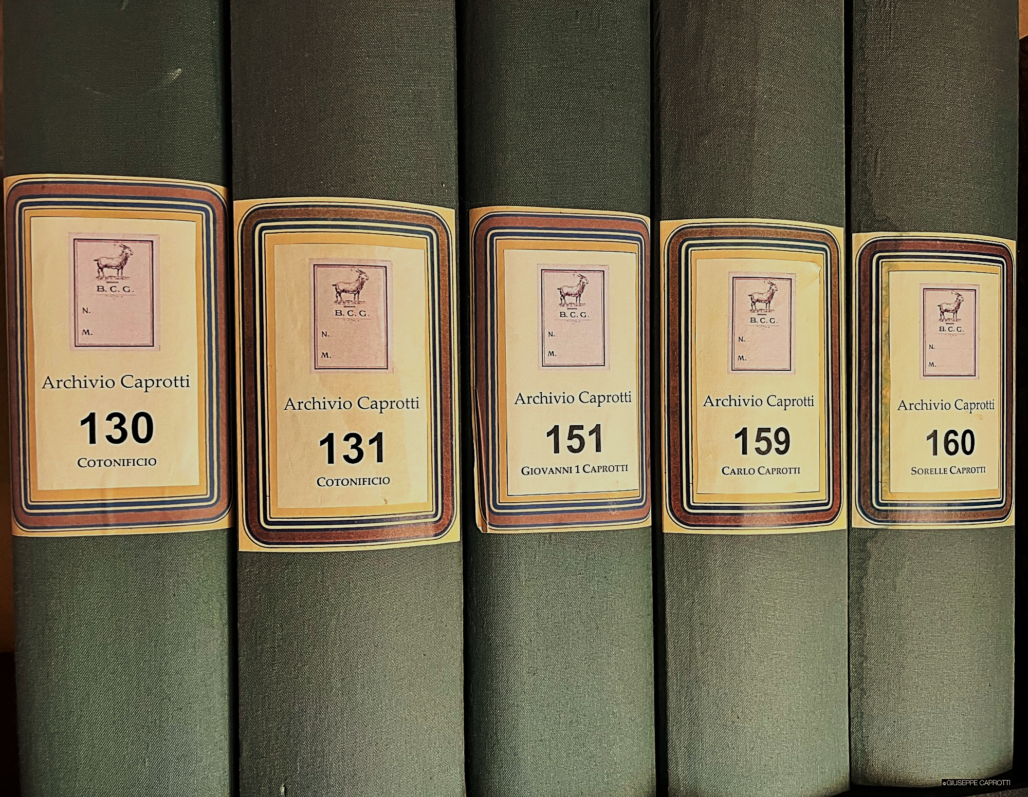


Slide 4



Slide 5


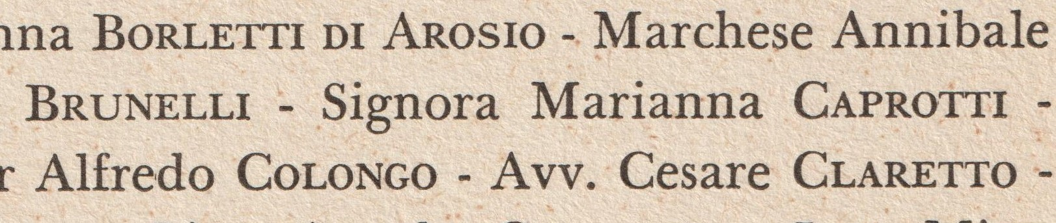

Slide 6



Slide 7

GIOELE DIX

Slide 8


Slide 9


Slide 10


Slide 11

VIOLETTA ED IO

Slide 12

La prima
«esse lunga»

Slide 13

Definizione di MARCA
Fonte: Lo Zingarelli 2002 – Vocabolario della Lingua Italiana
Notes:
A questa definizione manca qualcosa ?
Se SI’ cosa?

Slide 14


Slide 15


Slide 16






Le negoziazioni

Slide 17

La Centrale acquisti ESD

Slide 18
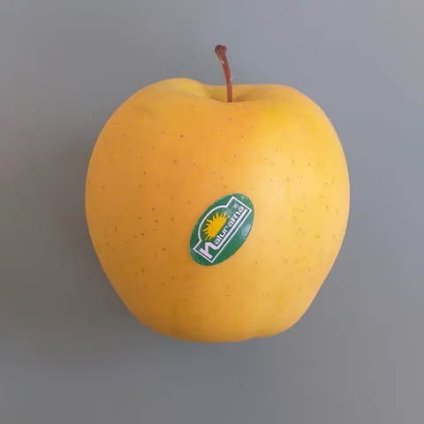
Prodotti e servizi «innovativi»

Slide 19
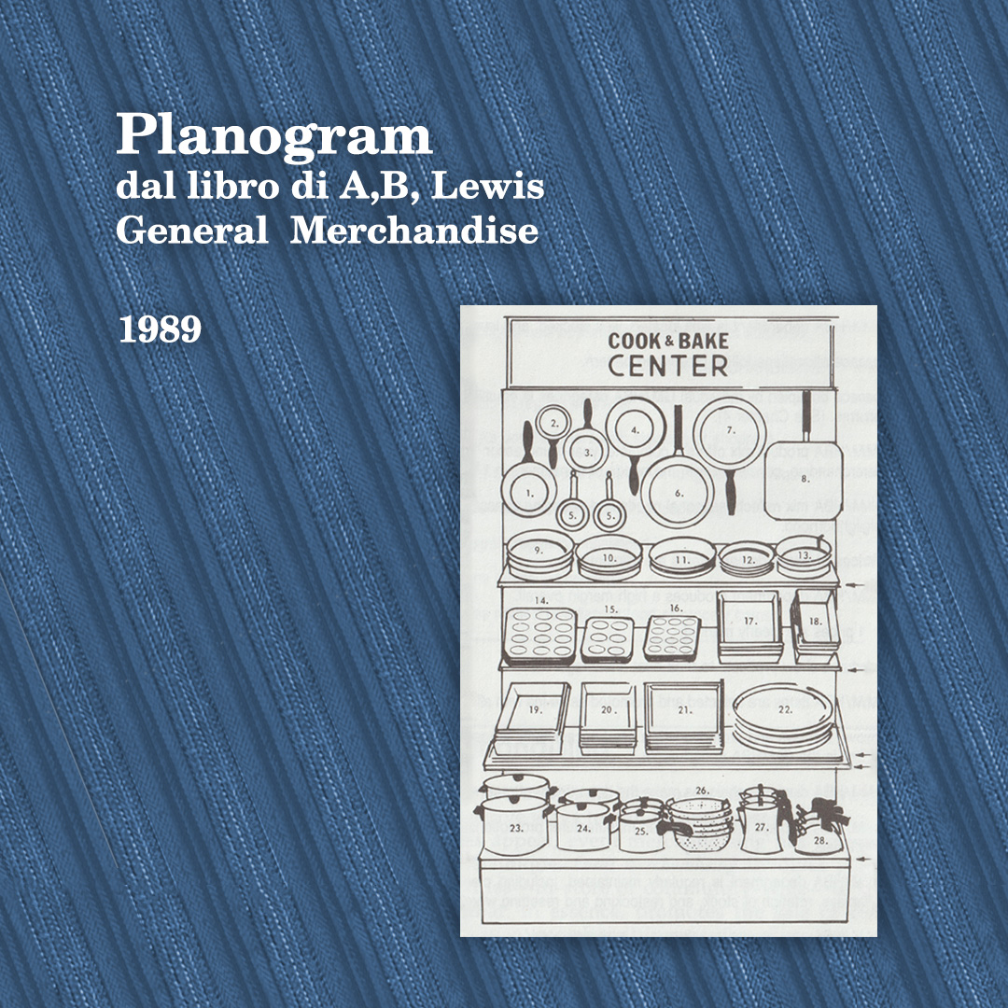

Nuova gestione degli scaffali

Slide 20
La fidelizzazione e il rapporto con gli stakeholder

Slide 21
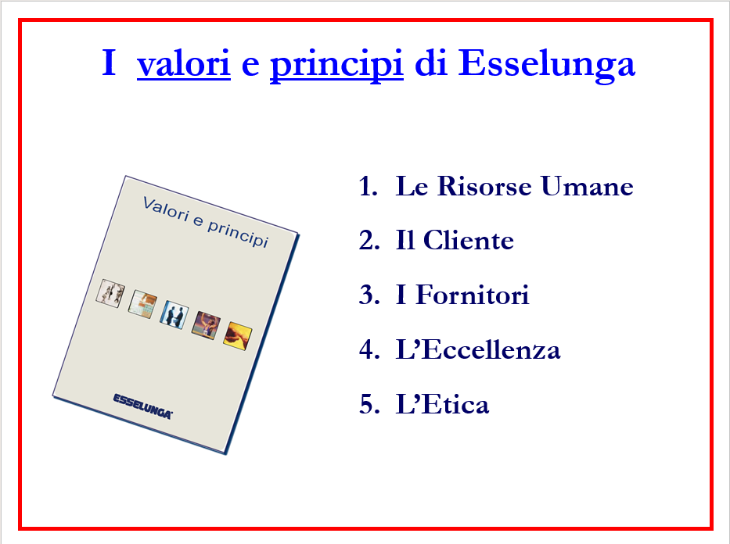

Slide 22


Slide 23
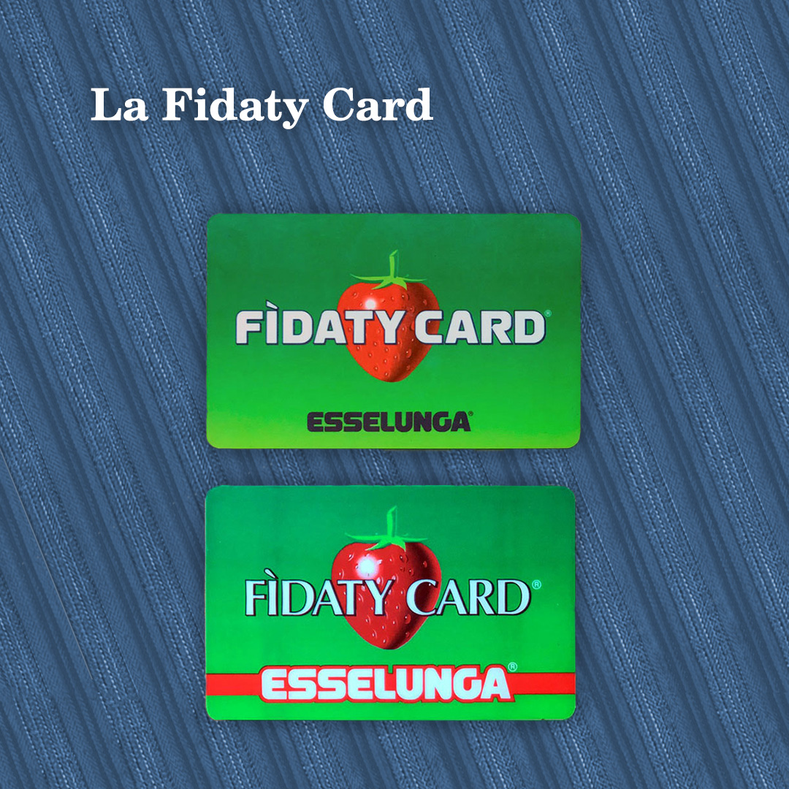
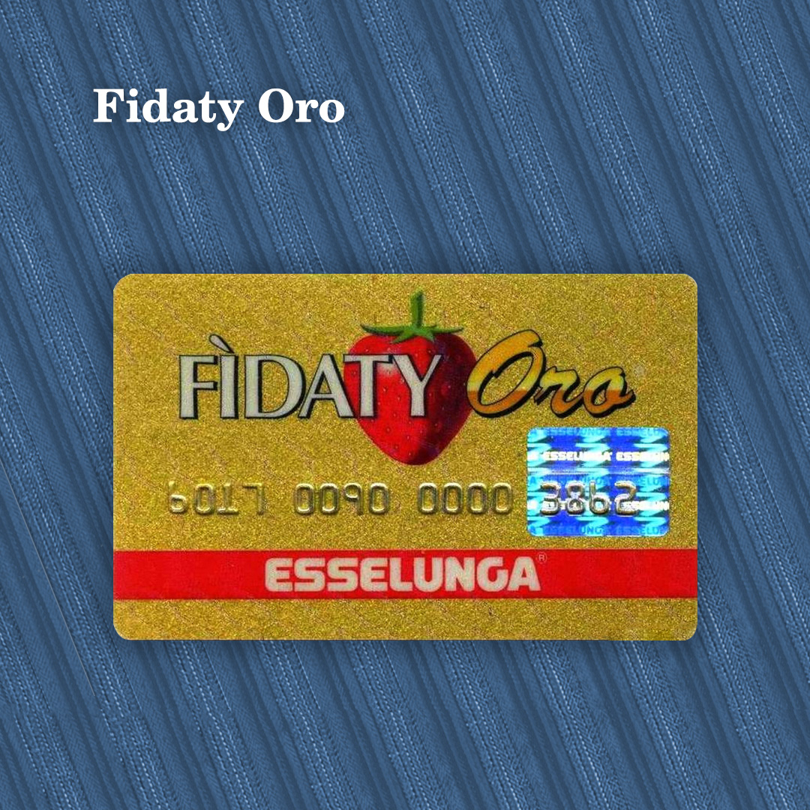
La Carta Fidaty

Slide 24
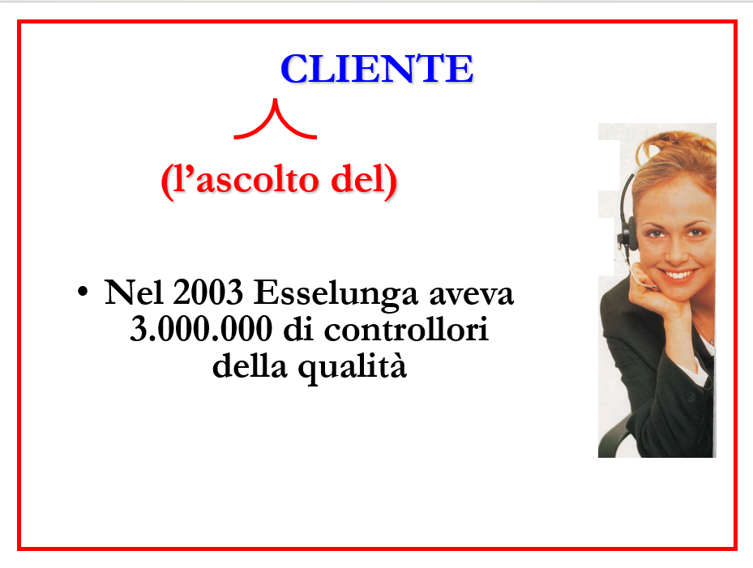

Slide 25

I servizi

Slide 26

E-commerce

Slide 27
I risultati della marca Esselunga

Slide 28
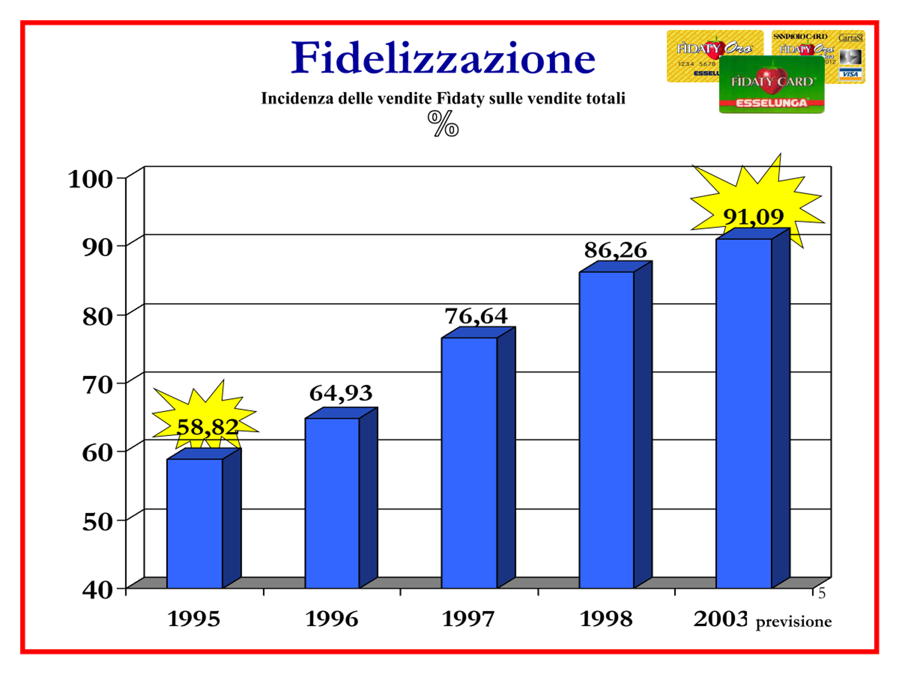

Slide 29
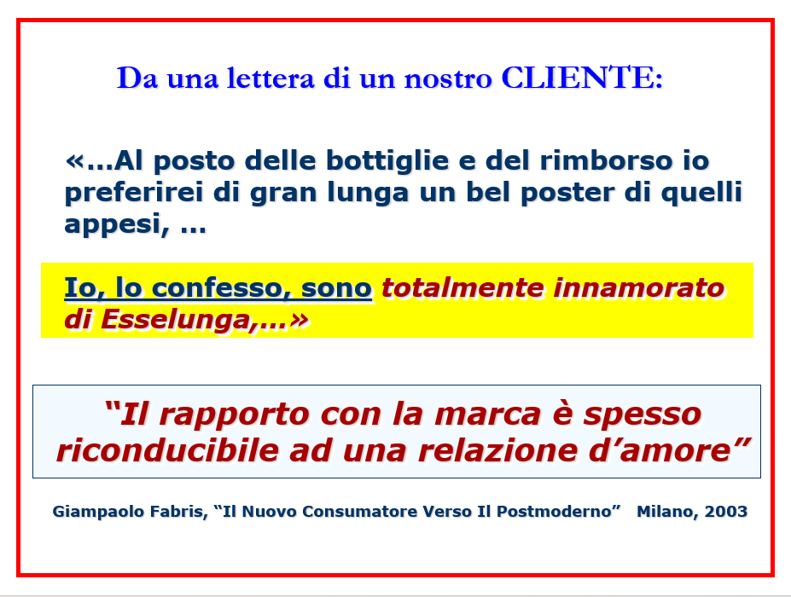

Slide 30
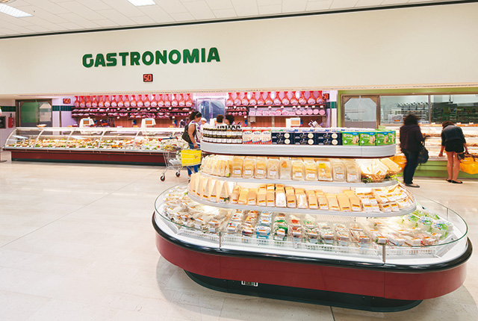



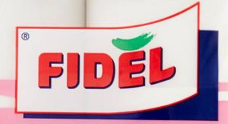

Slide 31
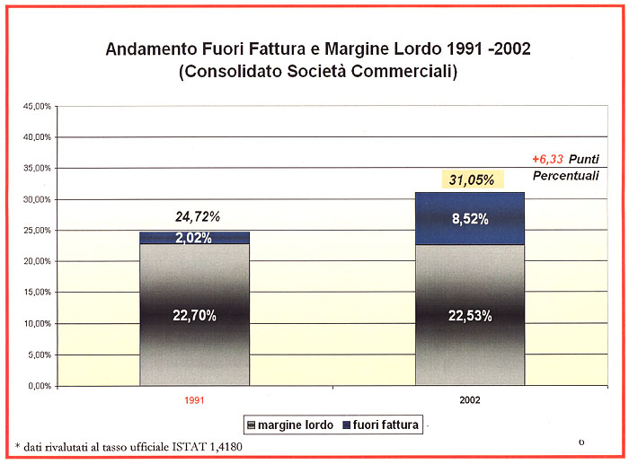
Sei punti in più di margine

Slide 32
SEGUI LE OSSA DEI CAPROTTI
Su Instagram
su Facebook
su Youtube
Su LinkedIn
Su Twitter
SITO WEB www.giuseppecaprotti.it

Slide 33

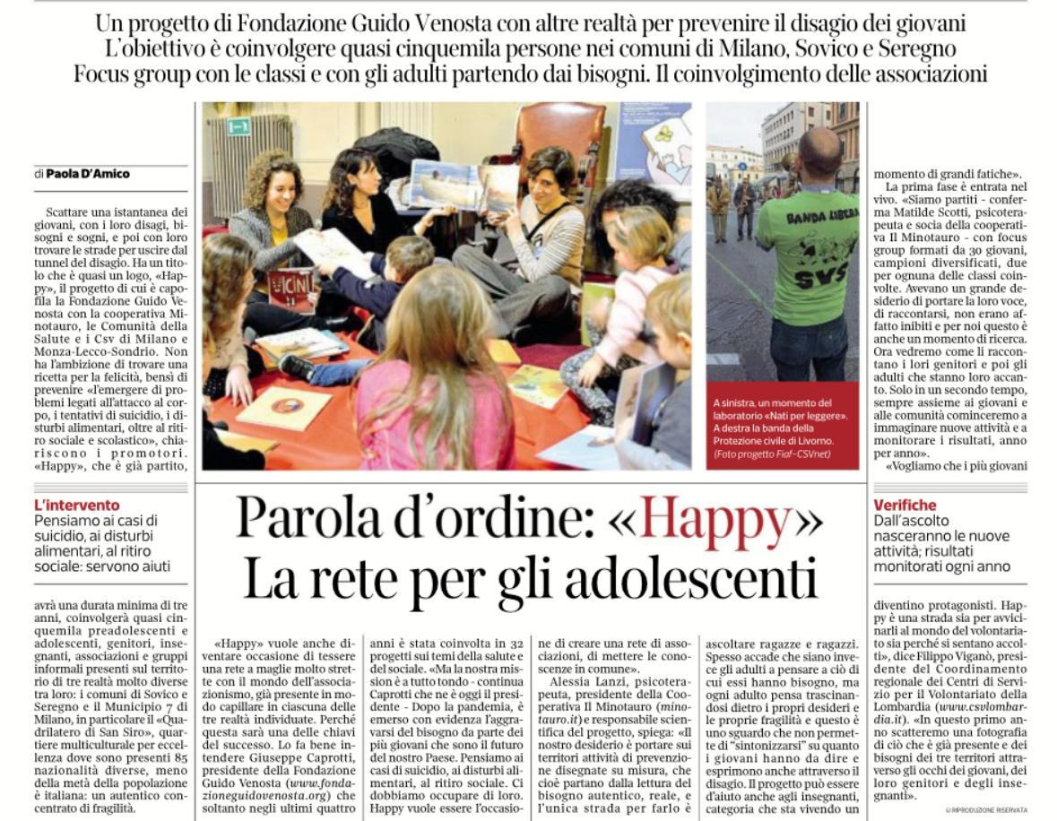
Corriere della Sera,
21 maggio 2024

Slide 34

SEGUITE I PROGETTI DELLA FONDAZIONE SU
Facebook
LinkedIn
Sito Web
https://www.fondazioneguidovenosta.org /

